Slide 2
Поштовх до реформування
Головна проблема сучасної системи освіти:
школа учить дітей слухатися, виконувати накази,
а в сучасному світі цінується уміння критично мислити,
аналізувати, створювати принципово нові ідеї,
приймати рішення

Slide 3
Мета реформи – підвищення якості освіти

Slide 4
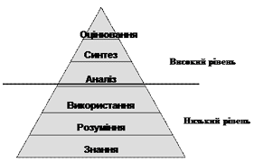
Піраміда
Блума

Slide 5
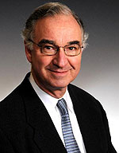
Бенджамін Блум (1913-1999)
Бенджамін Блум— американський психолог, засновник теорії навчання - «таксономія Блума».
Народився в Пенсільванії в 1913 році. В 1942 році захистив ступень доктора в Чикагському університеті.
В 1956-му році видав книгу «Таксономія освітніх цілей: сфера пізнання».
В 1960-1970-х роках за теорією Блума працювало багато провідних навчальних закладів США

Slide 6
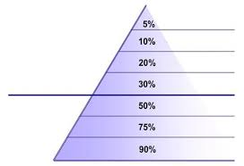
Співвідношення пірамід

Slide 7
Новий зміст освіти (зміщення акцентів)
Накопичення визначених знань, умінь і навичок
розвиток компетенцій

Slide 8
Компетентність –
це не сума знань,умінь і навичок,
а здатність застосувати набуті знання, уміння та навички для вирішення певних життєвих проблем

Slide 9
Компетентнісний підхід
Ключові компетентності (10)

Slide 10
Основні характеристики НУШ
Педагогіка партнерства
Новий зміст освіти
Дитино-центризм
Наскрізний процес

Slide 11
Мета роботи школи
розвиток компетентної особистості,
готової до свідомого життєвого вибору, здатної успішно соціалізуватися в суспільстві

Slide 12
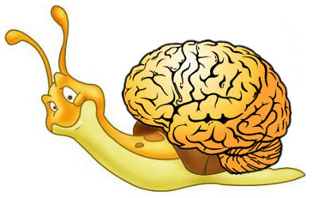
Педагогіка партнерства
Принципи гуманізму
Спільна діяльність учителя й учнів, учителя й батьків
Подолання інертності мислення

